Slide 1
TARIFBEWEGUNG 2023
Textile dienste

Slide 2
1. Tarifverhandlung
Forderungsbegründung

Slide 3
Ökonomische Lage
Uwe Fink

Slide 4
Einflussfaktoren
  Nachfrage
Entwicklung Weltwirtschaft
  Zulieferer
Textile Dienste
Entwicklung deutsche Wirtschaft
Maschinenbau
Chemische Industrie
Waschmittelhersteller
…
  Verarbeitendes Gewerbe
Exportmarkt
Binnenmarkt
  Hotel-, und Gastgewerbe
  Gesundheits-wesen
Politische
Rahmenbedingungen
Notes:
Annäherung über Zulieferer (noch) nicht möglich, keine Daten vom VDMA Fachverband Textile Care, Fabric and Leather Technologies
Betrachtung der Nachfrageseite
Was hat China mit der wirtschaftlichen Entwicklung der deutschen Unternehmen der textilen Dienste zu tun?
Wesentliche Kunden der TDL sind Unternehmen des Verarbeitenden Gewerbes. Wesentliche Industriebranchen sind stark exportabhängig.
Einstieg: Betrachtung der Weltwirtschaft, dann Entwicklung der deutschen Wirtschaft mit Betrachtung wesentlicher Kennzahlen die der Forderungsbegründung dienen.
Gefolgt von Umsatzzahlen zur Branche
Blick auf wesentliche Abnehmerbranchen: Industrie v.a. Metall- und Elektroindustrie, Hotel- und Gaststättengewerbe und Gesundheitswesen mit den dort vorherrschenden besonderen Bedingungen (starke Abhängigkeit von politischen Rahmenbedingungen)
Abschließend ein Blick auf die Kostensituation.

Slide 5
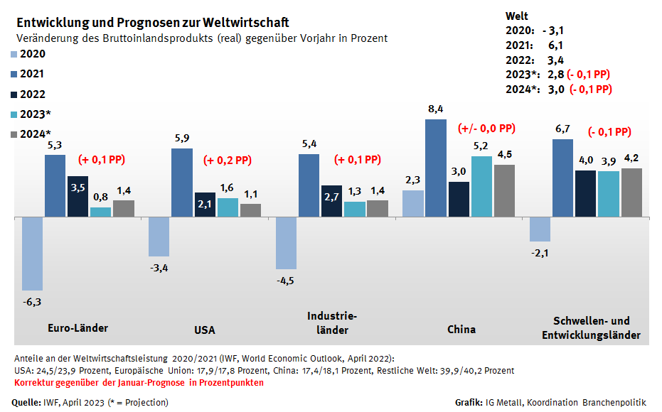
Globales Wachstum
Weltwirtschaftsausblick zeigt, dass die Volkswirtschaften mit großer Unsicherheit konfrontiert sind
Notes:
Globales Wachstum 2022: 3,4%, wird in 2023 auf 2,8% zurückgehen, um 2024 auf 3,0 Prozent zu steigen.
„Die Risiken für die Aussichten sind stark nach unten verschoben, wobei die Chancen für eine harte Landung gestiegen sind. In einem plausiblen Alternativszenario mit einer weiteren Belastung des Finanzsektors würde sich das globale Wachstum bis 2023 auf etwa 2,5 % verlangsamen.
Für die nächsten fünf Jahre wird ein Wachstum von etwa 3 % erwartet. Diese Basisprognose von 3 Prozent in fünf Jahren bis 2028 ist die niedrigste mittelfristige Wachstumsprognose seit 1990 und liegt deutlich unter dem Durchschnitt von 3,8 Prozent der letzten zwei Jahrzehnte.“ (IWF April 2023 Outlook)
Erholung in 2023 getrieben vom Wachstum in China, das nach dem Ende der harten Coronamaßnahmen deutlich an Fahrt aufnehmen wird. Volkskongress peilt für 2023 rund 5% an.
IWF geht insgesamt für 2023 und 2024 von einer schrittweisen Normalisierung der globalen Lieferketten und einem Rückgang der Energie- und Rohstoffpreise aus.
USA
Verlangsamung der Wachstumsdynamik in 2023/24. Erholung des Wachstums wird für die zweite Hälfte 2024 erwartet.
Das Jahreswachstum für 2023 wurde um 0,4 Prozentpunkte nach oben korrigiert, was Übertragungseffekte der robusten Binnennachfrage im Jahr 2022 widerspiegelt, (z.T. erfolgreiche Tarifrunden) Aber eine Abwärtskorrektur um 0,2 Prozentpunkte in 2024. Abwärtskorrektur des Wachstums im Jahr 2024 aufgrund des steileren Pfades der Zinserhöhungen der Federal Reserve auf einen Spitzenwert von etwa 5,1 Prozent im Jahr 2023. (IWF)
Deutsche Bundesbank (Monatsbericht Februar 2023): Trübere Weltkonjunktur ➔ Rückgang der Exporte (kommt auf die Waren an, Anm. d. Vortragenden). In Q4 zunehmende Kaufzurückhaltung der privaten Verbraucher.
EURO-Raum
Das Wachstum im Euroraum wird den Projektionen zufolge im Jahr 2023 mit 0,7 Prozent seinen Tiefpunkt erreichen, bevor es auf 1,6 Prozent im Jahr 2024. Die Aufwärtskorrektur der Prognose für 2023 um 0,2 Prozentpunkte spiegelt die Auswirkungen schnellerer Zinserhöhungen durch die Europäische Zentralbank und sinkender Realeinkommen wider. Erwartet werde niedrigere Großhandelspreise für Energie (relativ!)und zusätzliche Ankündigungen von fiskalischer Kaufkraftunterstützung in Form von Energiepreiskontrollen und Geldtransfers. (z.B. Strompreisbremse im März).
Zinspolitik der USA bringt den Euro unter Druck und verteuert Importe für Rohstoffe und Energie.
BRD
Aussichten verbessern sich. HB, vom 13.02.2023: “Statt einer Rezession zeichnen sich stabile Gewinne bei Dax-Konzernen ab.”
Hohe Inflation und Unsicherheiten mit Blick auf den Ukraine-Krieg lasteten im Herbstquartal 2022 auf der deutschen Wirtschaft.
Lage auf dem Energiemarkt entspannt sich, weitere fiskalische Maßnahmen, welche die privaten Haushalte und Unternehmen teilweise von hohen Energiekosten entlasten. (siehe auch Tagesordnung: Thema Industriestrompreis)
Lieferengpässe für Bau und Industrie reduzieren sich.
BIP nach Destatis in 2022: 1,9%. Damit übertraf es leicht den Vorpandemiestand.
Unsicherheiten bleiben bestehen, z.B. Entwicklung der stark schwankenden Energiepreise oder die Wirtschaftsentwicklung in den wichtigen Absatzregionen wie China und Nordamerika.
Gewinnbremser: steigende Zinsen (HB).
Ausblick: drei existenzielle Herausforderungen (nach Jack Rasmus, US Ökonom)
Sich beschleunigende Klimakrise. Der Klima-Kipppunkt rückt immer näher. Aufhaltbar? (Vorantreiben den sozial-ökologischen Umbaus!)
Drastischer Anstieg der weltweiten Arbeitslosenzahl bis 2030, “da die nächste Generation von Technologien, die bereits im Entstehen ist, 30 Prozent der Berufe auf der Welt vernichten wird.” (Debatten um Auswirkungen der Transformation, welche Strategien wenden wir an um Beschäftigung zu sichern. Rolle der Arbeitszeitverkürzung!)
Zunahme globaler Konflikte.

Slide 6
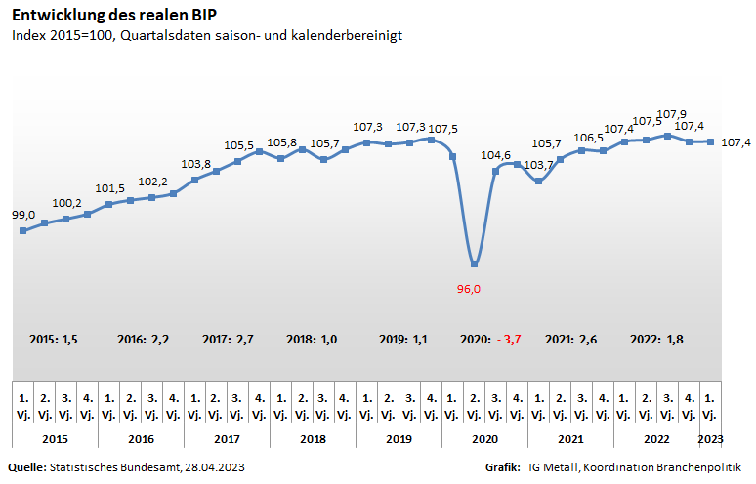
BIP wachstum 2022
Wachstum verlangsamt sich zum Jahresende 2022
Notes:
Für 2023 ist nach einer leichten Rezession im Winterhalbjahr mit einer zögerlichen Erholung der deutschen Konjunktur zu rechnen. Nach einem noch stagnierenden Wachstum zum Jahresbeginn wird im weiteren Jahresverlauf eine leichte Zunahme des BIP erfolgen.
Im Jahresverlauf eher eine Seitwärtsbewegung, aber stabil.
Problem ist der rückläufige private Konsum, belastet durch den Kaufkraftverlust.

Slide 7
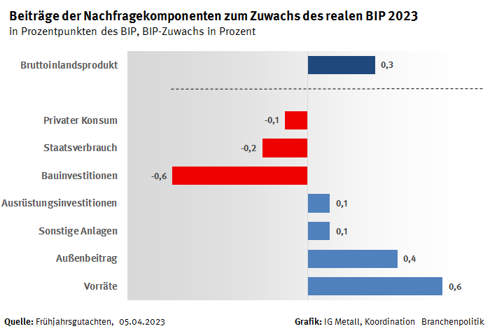
Erwartete Wachstumsbeiträge 2023

Slide 8
Prognosen der Institute
 | BIP |  |  | Produktivität |  |  | Preise
 | 2022 | 2023 | 2024 | 2022 | 2023 | 2024 | 2022 | 2023 | 2024
HWWI (01.12.2022) (02.03.2023) | 1,6 1,8 | -0,5 0,0 | 1,9 1,9 | 0,4 0,4 | -0,2 0,0 | 1,7 1,8 | 8,0 6,9 | 6,5 6,0 | 2,7 2,8
IWH (20.12.2022) (14.03.2022) | 1,8 1,8 | 0,0 0,4 | 1,9 1,9 | 0,2 0,4 | 0,1 0,5 | 1,3 1,2 | 7,8 6,9 | 6,5 5,8 | 3,5 3,5
RWI (14.12.2022) (14.03.2023) | 1,8 1,8 | -0,1 0,2 | 1,9 1,8 | 0,3 0,4 | 0,0 0,7 | 1,3 1,1 | 7,9 6,9 | 5,8 5,5 | 2,5 2,2
ifW (15.12.2022) (14.03.2023) | 1,9 1,8 | 0,3 0,5 | 1,3 1,4 | 0,2 0,4 | 0,2 0,2 | 1,3 0,3 | 8,0 6,9 | 5,4 5,4 | 2,2 2,1
ifo (14.12.2022) (15.03.2023) | 1,8 1,8 | -0,1 -0,1 | 1,6 1,7 | 0,1 0,3 | -0,1 -0,3 | 0,8 0,6 | 7,8 6,9 | 6,4 6,2 | 2,8 2,2
IMK (14.12.2022) (28.03.2023) | 1,8 1,8 | -0,3 0,0 | 1,2 | 0,2 0,4 | 0,0 0,2 | 0,4 | 7,8 6,9 | 5,1 5,3 | 2,4
Sachver-ständigenrat (22.03.2023) | 1,8 | 0,2 | 1,3 |  |  |  | 6,9 | 6,6 | 3,0
Gemeinschafts-gutachten (29.09.2022) (05.04.2023) | 1,4 1,8 | -0,4 0,3 | 1,9 1,5 | - 0,2 0,4 | - 0,2 -0,2 | 1,3 0,4 | 8,4 6,9 | 8,8 6,0 | 2,2 2,4
Veränderungsraten in Prozent
Notes:
HWWI: Deutsche Wirtschaft trotz Krisen recht robust.
IMK: Schwache Dynamik nach Energiepreisschocks und Zinserhöhungen.

Slide 9
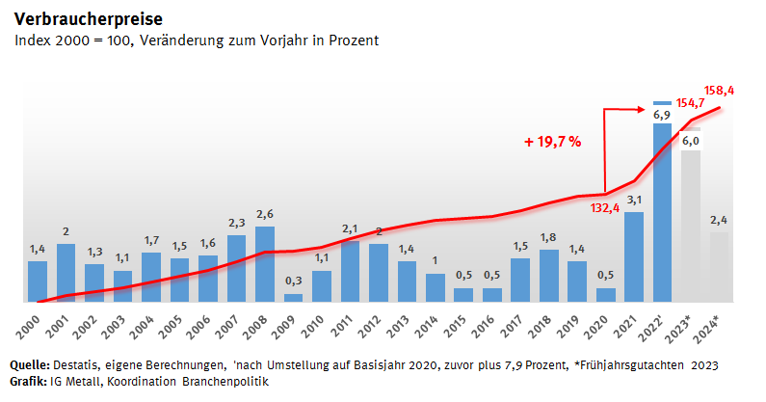
Inflation
… wird zu einer spürbaren dauerhaften Erhöhung des Preisniveaus führen.

Slide 10
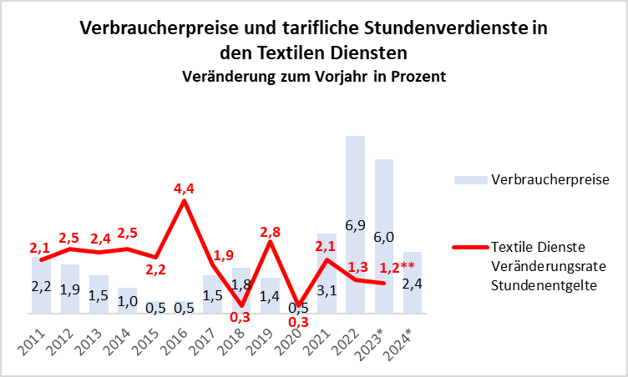
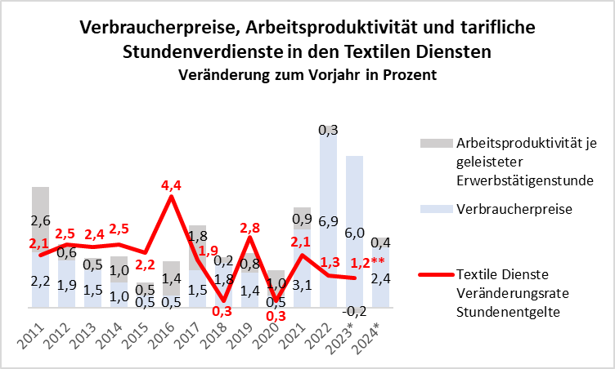
Tarifentwicklung
… schwächer als Verbraucherpreisdynamik
*)Prognose Gemeinschaftsgutachten, **) vorläufiger Wert gem. letztem Entgelttarifvertrag
Quelle: Destatis, eigene Berechnungen
*)Prognose Gemeinschaftsgutachten, **) vorläufiger Wert gem. letztem Entgelttarifvertrag
Quelle: Destatis, eigene Berechnungen

Slide 11
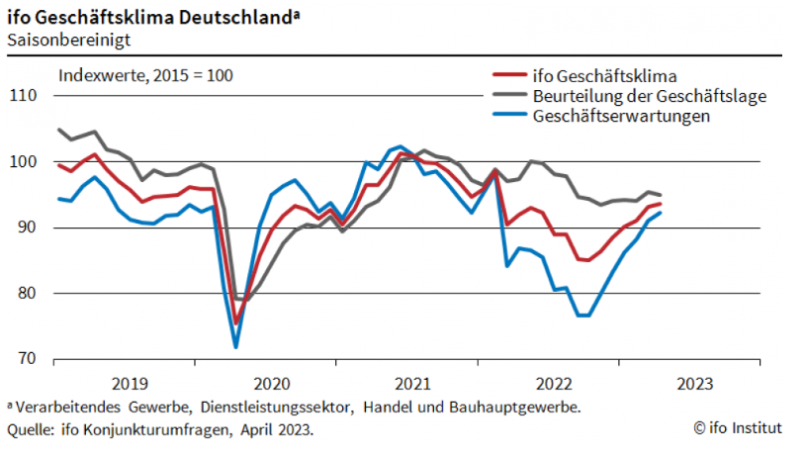
Ifo-Geschäftsklima
„ifo Geschäftsklimaindex gestiegen
München, 24. April 2023 – Die Stimmung in der deutschen Wirtschaft hat sich leicht verbessert. Der ifo Geschäftsklimaindex ist im April auf 93,6 Punkte gestiegen, nach 93,2 Punkten (saisonbereinigt korrigiert) im März. Dies war auf die verbesserten Erwartungen der Unternehmen zurückzuführen. Ihr aktuelle Lage beurteilten sie hingegen etwas schlechter. Die Sorgen der deutschen Unternehmen lassen nach, aber der Konjunktur fehlt es an Dynamik.
Im Verarbeitenden Gewerbe konnte der Index leicht zulegen. Auf der einen Seite haben die optimistischen Stimmen mit Blick auf die zukünftige Entwicklung merklich zugenommen. Andererseits bewerteten die Unternehmen ihre laufenden Geschäfte deutlich schlechter. Die Produktion soll in den kommenden Monaten ausgeweitet werden. Die Kapazitätsauslastung stieg von 84,3 auf 84,5 Prozent und liegt damit oberhalb des langfristigen Mittelwerts von 83,6 Prozent.
Quelle:
Pressemitteilung des Ifo-Instituts vom 24.04.2022

Slide 12
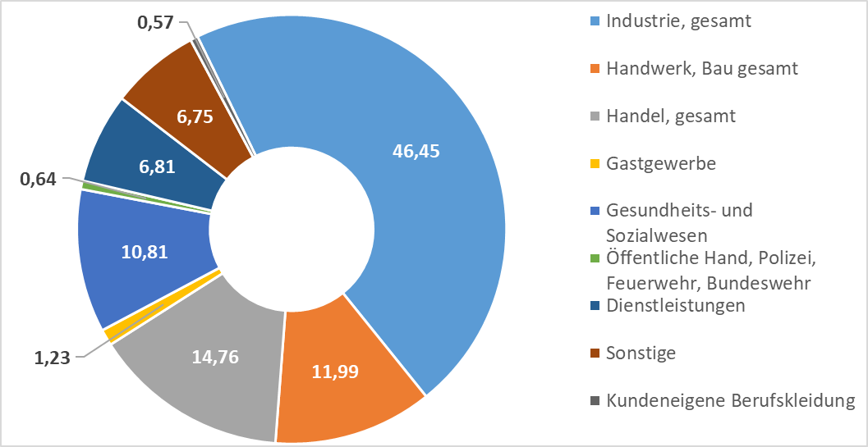
Träger von Berufskleidung
2019 in %
Quelle: DTV, WRP Textilpflege 11/2022

Slide 13
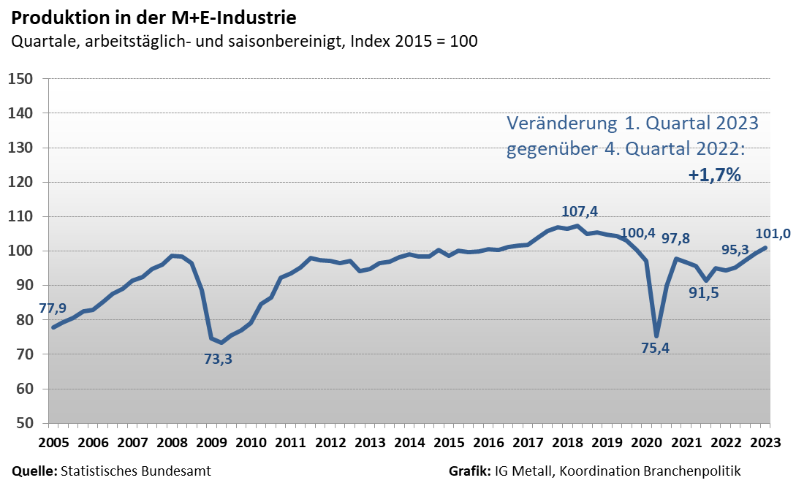
Produktion steigt
Im Gegensatz zu den Auftragseingängen steigt die Produktion seit Jahresanfang 2022 in der M+E-Industrie an.
VDA-Prognose: leichtes Wachstum des deutschen Automobilmarktes trotz dämpfender Faktoren um 2 Prozent und Zunahme der Produktion um 6 Prozent bei Entspannung der Versorgungslage.
VDMA-Prognose: Produktionsrückgang in 2023 um 2 Prozent. Noch gut gefüllte Auftragsbücher, aber Zurückhaltung bei Neuinvestitionen.

Slide 14
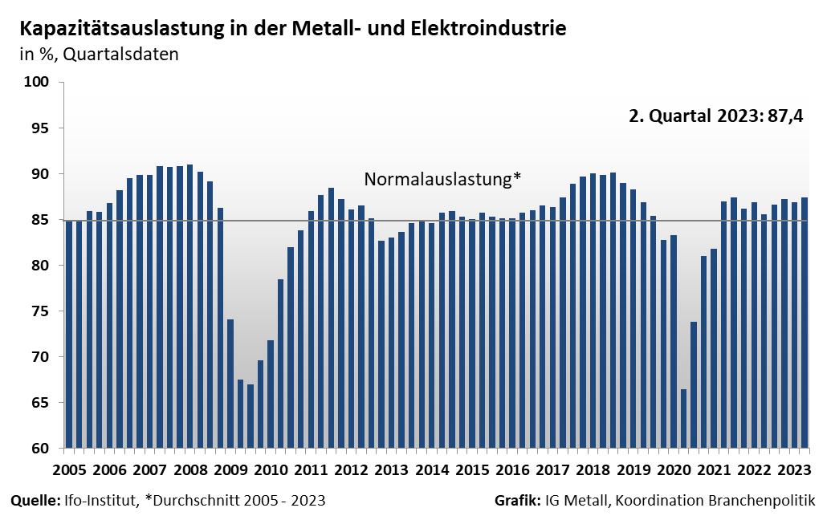
Kapazitätsauslastung über 87 pROZENT
Die Kapazitätsauslastung bleibt auf hohem Niveau. Schon 2021 lag sie über der Normalauslastung (langjähriger Durchschnitt). Das setzte sich 2022 fort.
Auch im ersten Quartal 2023 bleibt sie mit knapp 87 Prozent hoch. Sie lag damit über dem Vorkrisenniveau aus dem vierten Quartal 2019. Die extrem hohe Auslastung des Jahres 2018 mit etwa 90 Prozent wurde aber noch nicht wieder erreicht.

Slide 15
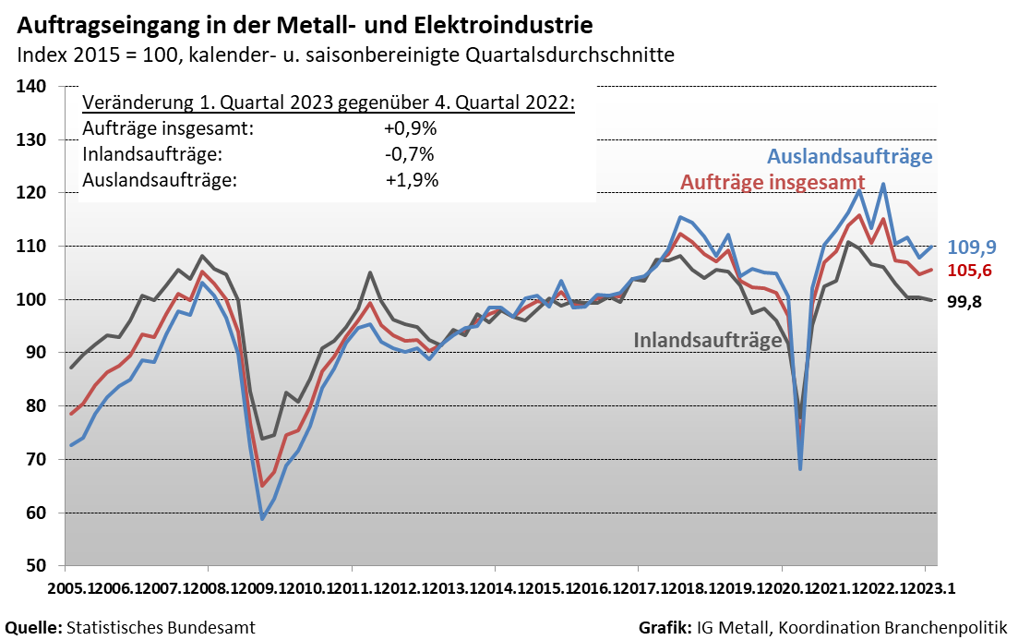
MuE-Auftragseingänge
trotz Rückgang auf hohem Niveau
Nachdem die Auftragseingänge im Jahr 2021 absolute Rekordwerte erreicht hatten, gingen sie im Jahresverlauf 2022 kontinuierlich zurück.
Sie lagen aber auch noch im vierten Quartal 2022 über dem Vorkrisenwert von Ende 2019.
Sowohl die Bestellungen aus dem Ausland wie auch aus dem Inland waren rückläufig. Bezogen auf das Basisjahr 2015 lagen die Auslandsaufträge aber auf einem erheblich höheren Niveau.

Slide 16
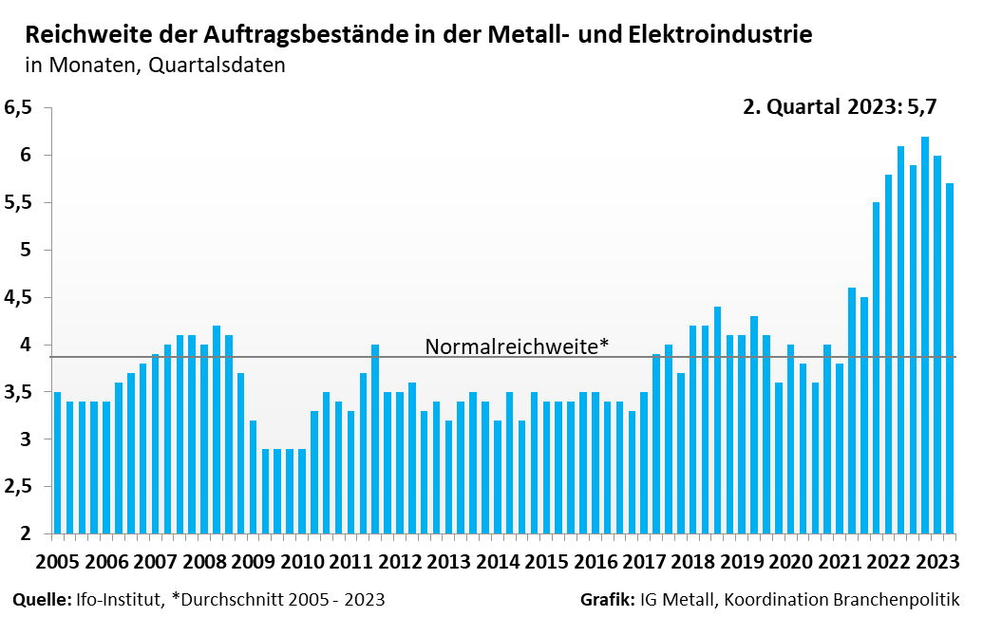
Reichweite der Aufträge MuE
Notes:
Starker Auftragsbestand

Slide 17
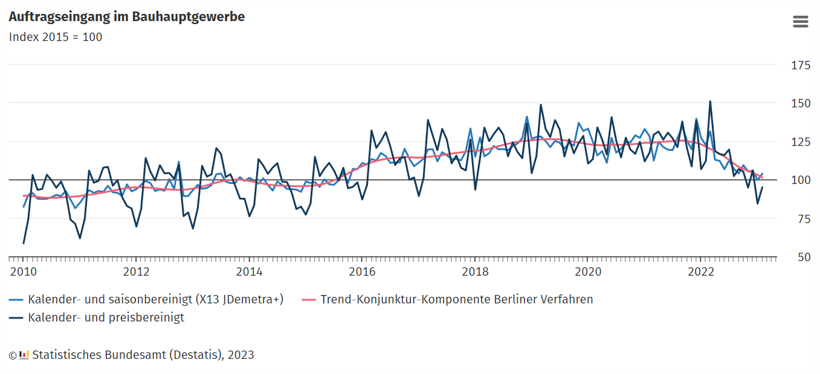
bauindustrie
Quelle: Statistisches Bundesamt, PM 25.04.2023
Notes:
Sinkende Kaufkraft der privaten Haushalte auf der einen Seite, hohe Baupreise (obwohl Materialengpässe abnehmen) und gestiegene Finanzierungskosten auf der anderen Seite.
„Pressemitteilung Nr. 163 vom 25. April 2023
Auftragseingang im Bauhauptgewerbe, Februar 2023
+4,2 % zum Vormonat (real, saison- und kalenderbereinigt)
-15,4 % zum Vorjahresmonat (real, kalenderbereinigt)
-3,4 % zum Vorjahresmonat (nominal)
Umsatz im Bauhauptgewerbe, Februar 2023
-6,8 % zum Vorjahresmonat (real)
+7,1 % zum Vorjahresmonat (nominal)
WIESBADEN – Der reale (preisbereinigte) Auftragseingang im Bauhauptgewerbe ist nach Angaben des Statistischen Bundesamtes (Destatis) im Februar 2023 gegenüber Januar 2023 kalender- und saisonbereinigt um 4,2 % gestiegen. Dabei sank der Auftragseingang im Hochbau um 6,0 %, während er im Tiefbau um 14,6 % stieg.
Im Vergleich zum Vorjahresmonat Februar 2022 fiel der reale, kalenderbereinigte Auftragseingang um 15,4 %. Hier sank der Auftragseingang im Hochbau um 29,0 %, während er im Tiefbau um 1,5 % anstieg. Der nominale (nicht preisbereinigte) Auftragseingang lag im Februar 2023 mit einem Volumen von 7,4 Milliarden Euro trotz deutlich gestiegener Baupreise 3,4 % unter dem Vorjahresniveau.“
(Quelle: Statistisches Bundesamt)

Slide 18
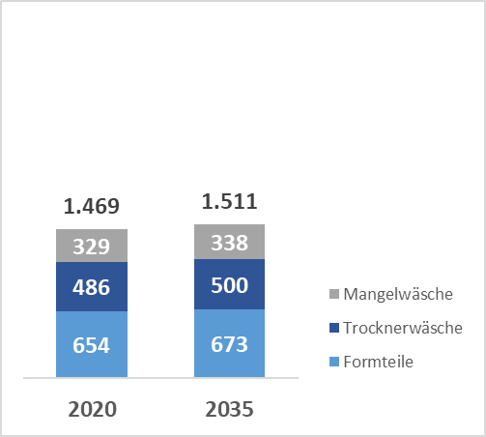
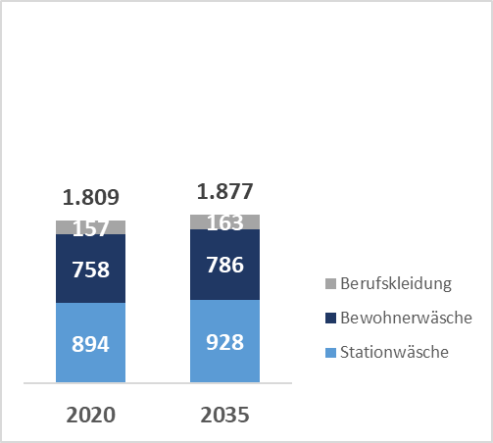
Wachstumsmarkt
Krankenhaus und Pflege - Entwicklung des stationären Wäscheverbrauchs
Entwicklung des Wäscheverbrauchs im Krankenhaus (Stückzahl in Mio.)
Entwicklung des Wäscheverbrauchs in der stationären Pflege (Stückzahl in Mio.)
+ 2,8 %
+ 3,8 %
Quelle: DTV, Studie Health and Care Textile 2035

Slide 19
Die Forderung der IG Metall
Miriam Bürger

Slide 20
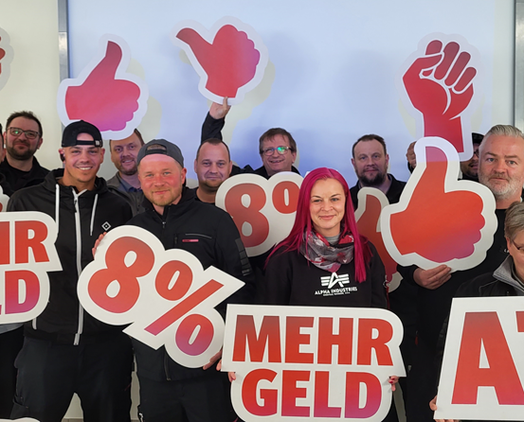
Unsere Forderung im Überblick
Erhöhung der Löhne, Gehälter und Ausbildungsvergütungen um 8 Prozent bei einer Laufzeit von 12 Monaten,
mindestens jedoch um 300,00 Euro
Weiterführung des Tarifvertrags zur Förderung der Altersteilzeit und Verbesserung der Konditionen
Angleichung der Einkommen in Ostdeutschland an das Niveau in Westdeutschland
Unbefristete Fortführung des Tarifvertrages zur Kurzarbeit

Slide 21
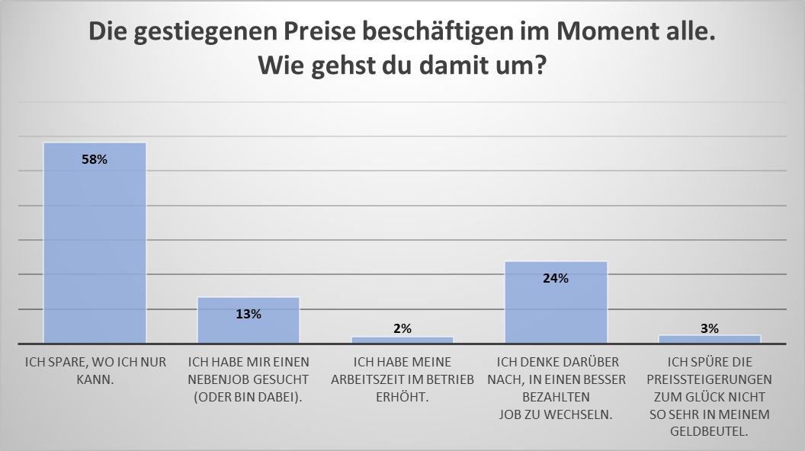
Hauptthema Inflation
Ergebnis Beschäftigtenbefragung 2023
Für Zweidrittel der Beschäftigten beuteten die Preissteigerungen:
Sparen, Sparen, Sparen!
Mehr Geld verdienen um das finanzielle Loch zu stopfen: hierfür ziehen ein Viertel der Beschäftigten einen Arbeitsplatzwechsel in Betracht.
Und 13 Prozent haben einen zusätzlichen Minijob angenommen

Slide 22
8 Prozent, Mindestens 300 Euro
Angemessen, notwendig und leistbar
Realeinkommen der Beschäftigten zunehmend unter Druck:
mit erheblichen Risiken für die Konjunktur
Preisniveau bleibt dauerhaft hoch: nur Tabellenerhöhungen können das kompensieren
Fach- und Arbeitskräftemangel in vielen Unternehmen ein Thema:
Wir brauchen eine attraktive Vergütung in der Branche
Die Forderungshöhe berücksichtigt auch die ökonomische Situation der Unternehmen in der Branche: sie ist angemessen und bezahlbar
Notes:
- In Deutschland fehlen heute nicht mehr nur Fachkräfte, sondern auch Hunderttausende Hilfsarbeiter:innen.
Fast zwei Millionen Stellen sind unbesetzt
DIHK: allein in diesem Jahr kostet der Personalmangel 100 Milliarden Euro an verlorener Wirtschaftsleistung
Arbeitsmarkt hat sich zu einem Bewerber:innenmarkt gewandelt
Personalgewinnung wird zum entscheidenden ökonomischen Erfolgsfaktor

Slide 23

Realeinkommen sinken
Tarifabschluss von 2020 nicht Inflationsfest
Inflation: Gefahr für Realeinkommen
2022 das Jahr mit dem größten Reallohnminus seit Gründung der Bundesrepublik!
  Reallöhne 4,1 Prozent niedriger als 2021
  Sinkendende Reallöhne bereits seit 2020
  Inflation setzt Reallöhne auch 2023 weiter unter Druck
Ohne privaten Konsum kein Wirtschaftswachstum!

Slide 24
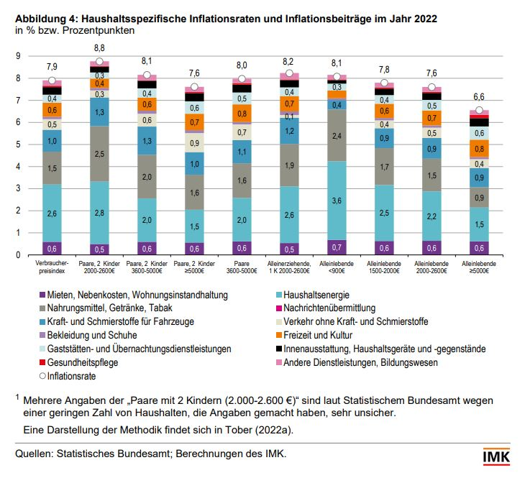
niedrige einkommen
Besonders betroffen von Inflation
Die haushaltsspezifischen Teuerungsraten hatten 2022 eine Spanne von 6,6 Prozent für einkommensstarke Alleinlebende und bis 8,8 Prozent für einkommensschwache Familien mit 2 Kindern
Notes:
Haushaltsgruppe 1: Familie mit 2 Kindern Ü18, Nettoeinkommen zwischen 2.000 und 2.600€
Haushaltsgruppe 9: Alleinlebende Nettoeinkommen größer 5.000€
Inflationsmonitor des IMK (November 2022 und Januar 2023):

Slide 25
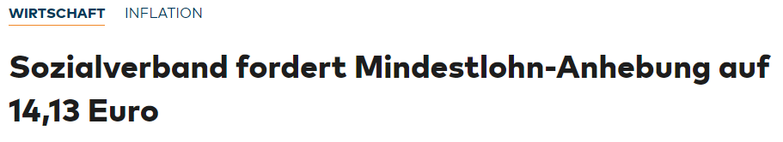
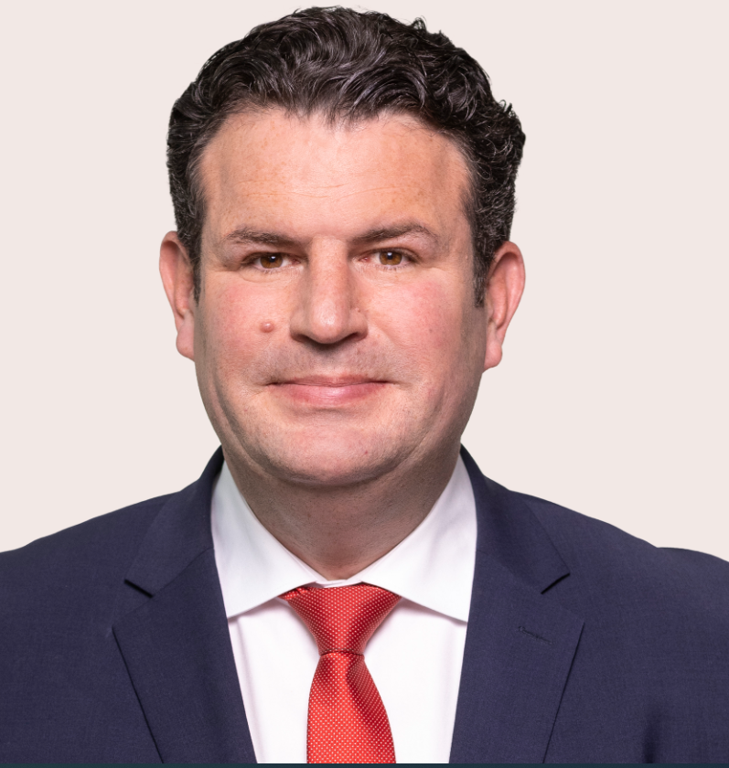
Einkommen nicht Konkurrenzfähig
Verdienst knapp über Mindestlohn, LAN verdienen mehr
Stundenlohn | West | Ost
LG I | 12,56 € | 12,13 €
LG II | 12,64 € | 12,23 €
LG III | 12,74 € | 12,30 €
LG IV | 13,56 € | bis 13,04 €
Ca. 40% der MA
"Im Sommer wird mir die Mindestlohnkommission einen Vorschlag machen. Ich rechne mit einer deutlichen Steigerung."
Leiharbeit
EG | ab April 2023 | ab Januar 2024
1 | 13,00 € | 13,50 €
2a | 13,20 € | 13,80 €
2b | 13,50 € | 14,15 €

Slide 26

Ernst der Lage erkannt
Bisher bekannte Regelungen in den Unternehmen
Unternehmen | IAP Einmalzahlung | IAP monatlich | Sonstiges | Angleichung Ost
MEWA | 500 € im Dezember 2022 | 120 € LG I – IV bis Mai 2023 | Tankgutscheine | Monatseinkommen seit 1.1.2023
ALSCO | --- | 175 € bis 30.000 € im Jahr 100 € bis 40.000 € im Jahr 50 € ab 40.001 € im Jahr Anrechenbar auf Tarifergebnis | --- | 100 % Angleichung ab 01.05.2023
CWS (außer Healthcare) | 500 € im Februar 2023 Anrechenbar auf Tarifergebnis | „Mobilitätsgeld“ Januar - Mai 2023 40 € bis 2.300 € im Monat | ---- | ---
Wulff |  | Dezember 2022 bis März 2023 100 € bis 2.500 € im Monat 50 € ab 2.500 € im Monat | Gutscheine 50 € Oktober 2022 40 € Dezember 2022
ELIS/Bardusch | ---- | ---- | ---- | Bardusch: LG II West als unternehmensweiter MiLo

Slide 27
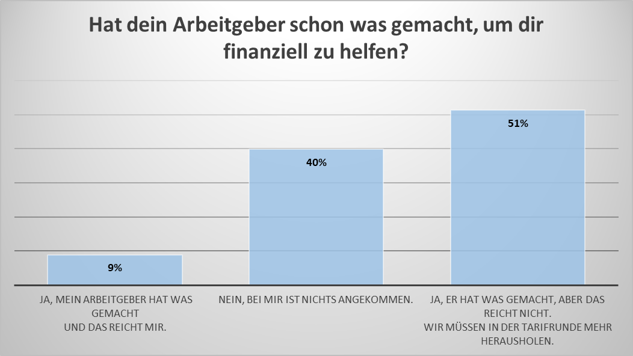
Reicht nicht!
Es muss mehr kommen von den Arbeitgebern
40 Prozent der Beschäftigten sagen, sie haben vom Arbeitgeber bisher gar keine Hilfe bekommen.
Für die anderen 60 Prozent hat der Arbeitgeber was gemacht.
Aber: 51 Prozent sagen „das reicht nicht“. Sie fordern, dass in der Tarifrunde mehr rauskommt.

Slide 28
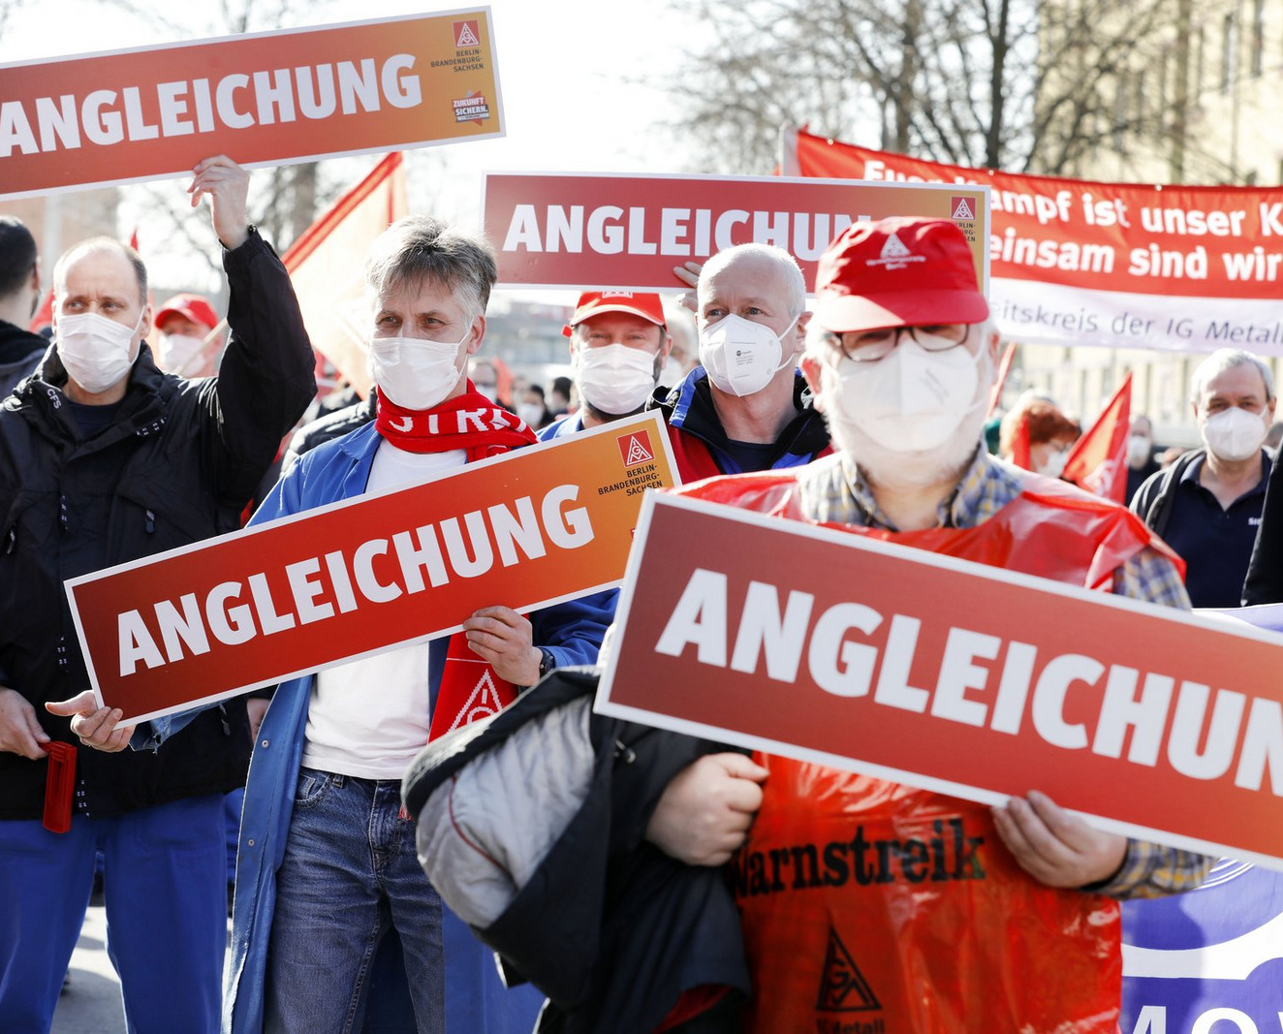
Angleichung Ost
Unaufschiebbar
33 Jahre nach der Wiedervereinigung:
Duldet keinen Aufschub mehr
Bei MEWA und ALSCO bereits weitestgehend abgeschlossen
15% der Beschäftigten arbeiten im Osten: Kostenbelastung insgesamt überschaubar

Slide 29
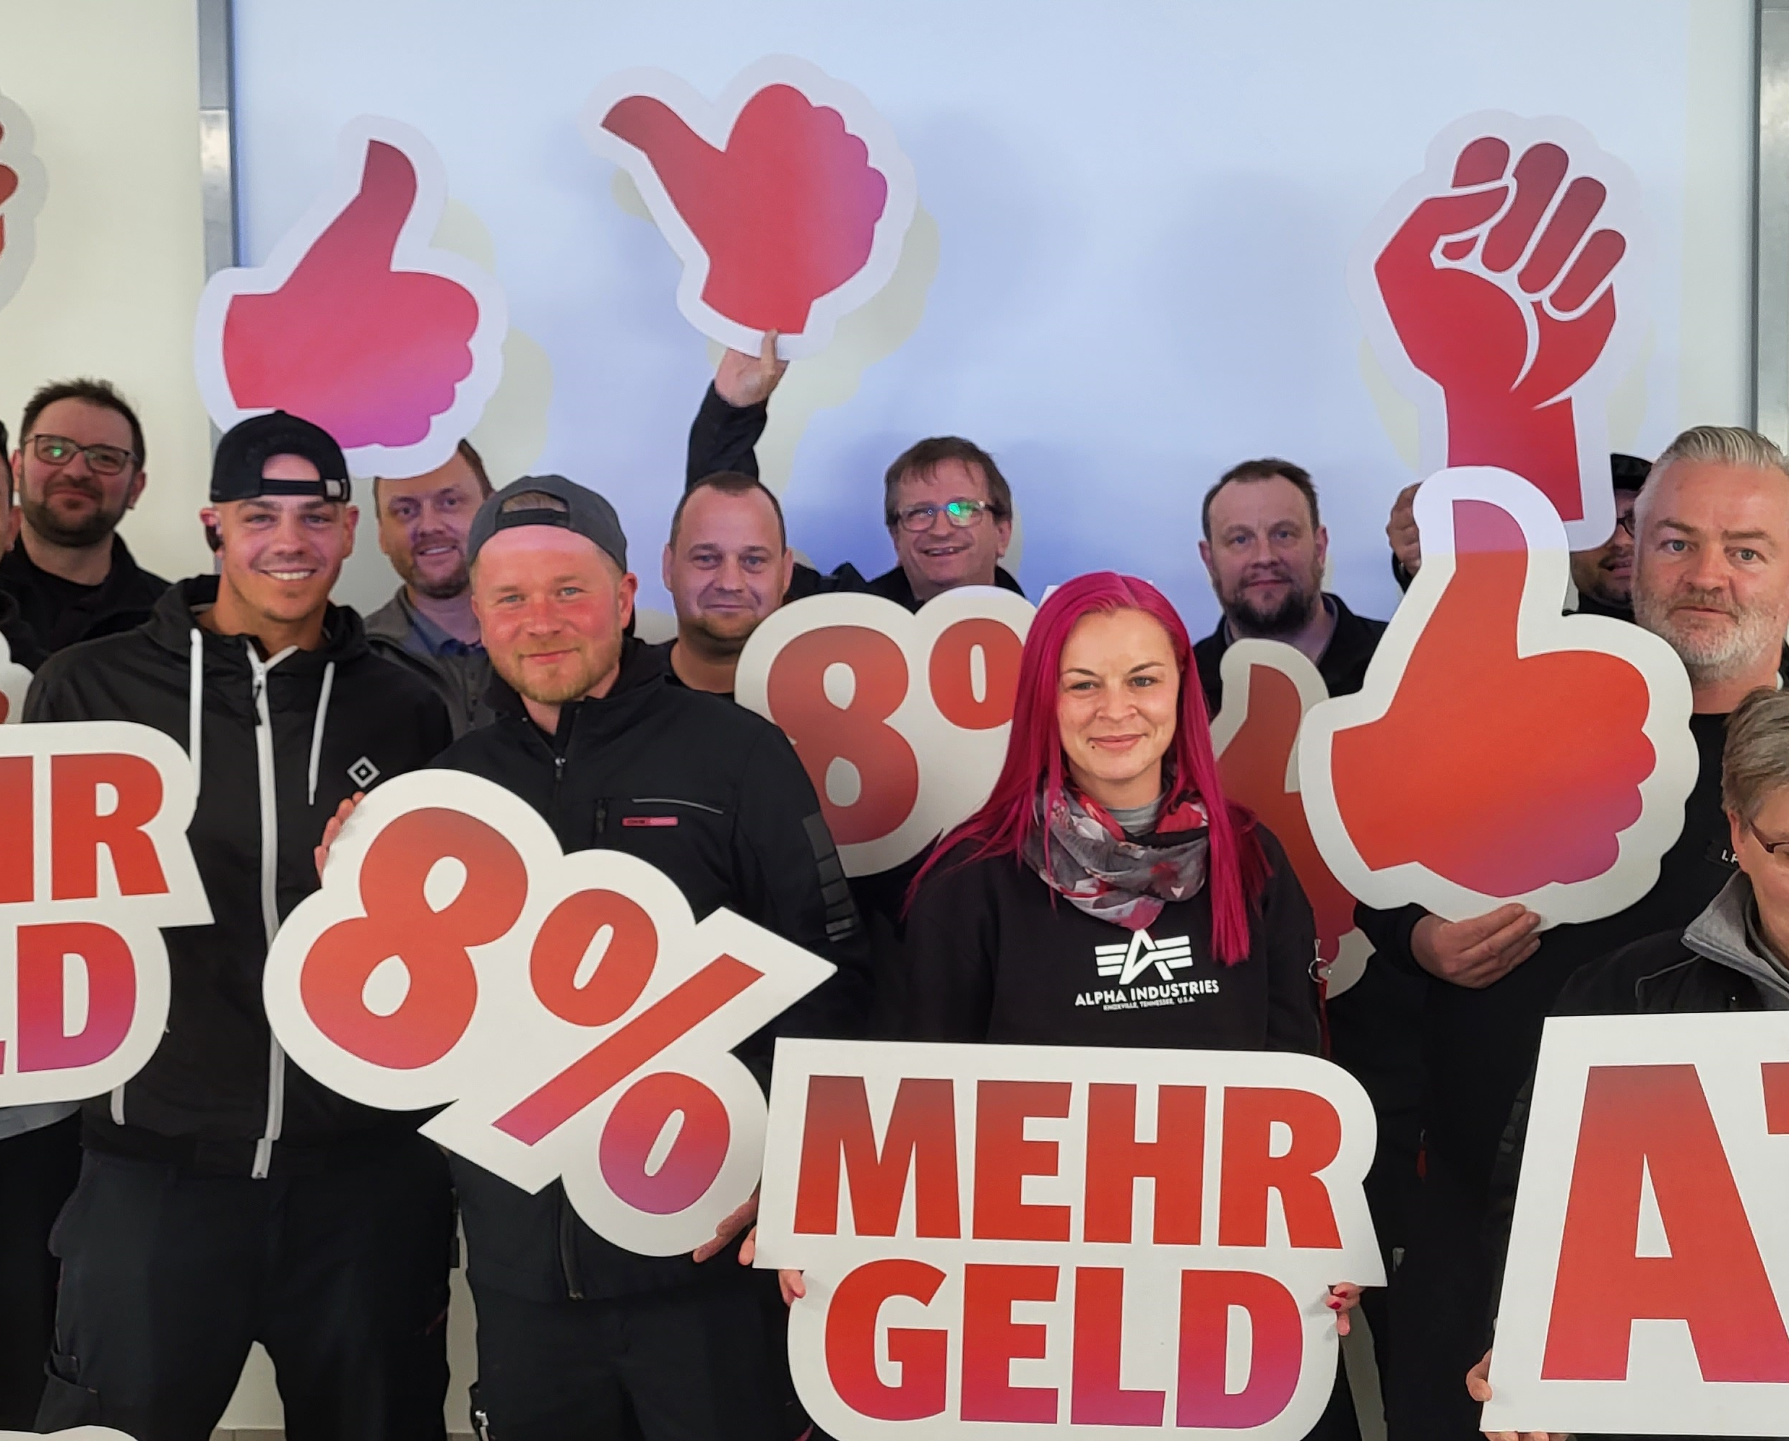
Altersteilzeit fortführen
Bedingungen verbessern
Wichtiges Instrument für einen gesunden Übergang in die Altersrente
Anspruchsquote in vielen Betrieben zu niedrig
Aufzahlung reicht häufig nicht, um den Lebensstandard zu sichern
  Aktuell 565 Euro
  Zum Vergleich: 750 Euro ab 2024 in der westdeutschen Textil- und Bekleidungsindustrie

Slide 30
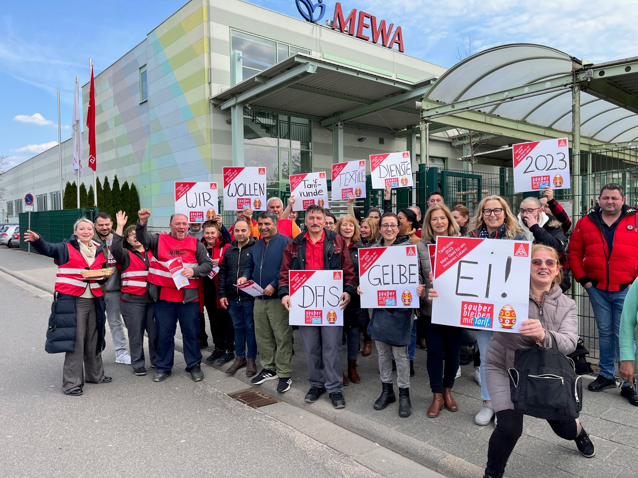
TV Kurzarbeit
unbefristet fortsetzen
Wichtige Absicherung der Einkommen in Krisenzeiten
Kolleg*innen mit niedrigen Einkommen kommen durch Kurzarbeit schnell in Existenznot
Aufzahlung zum Kurzarbeitergeld dauerhaft und verbindlich ausgestalten
Notes:
(TeBe West: aktuell 650 Euro)

Slide 31
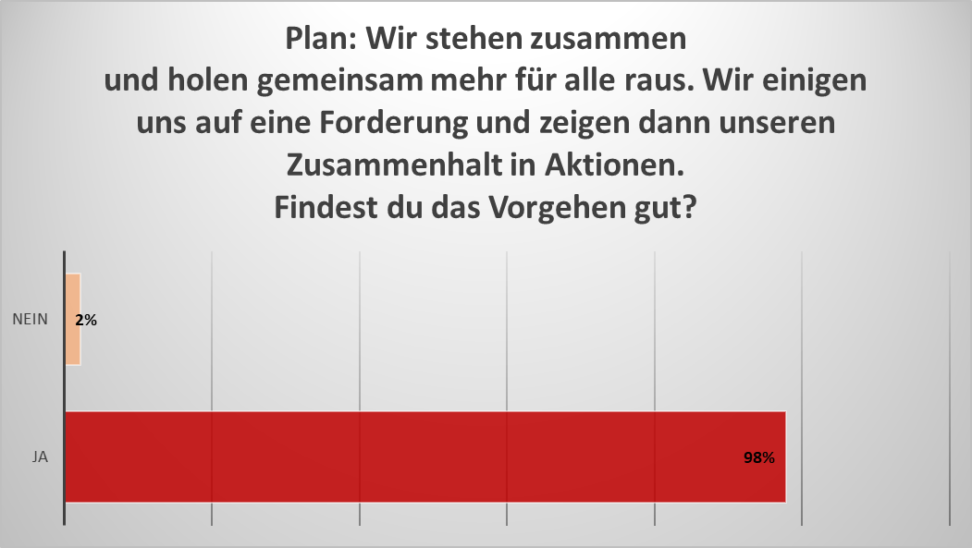
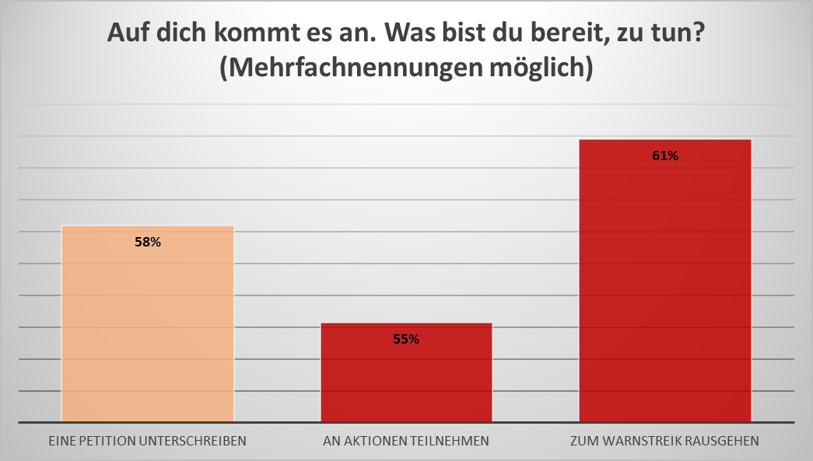
Hohe Streikbereitschaft
Gemeinsam mehr für alle:
98% der Beschäftigten unterstützen
unseren Plan in der Tarifbewegung.
Warnstreiks: Über 60 Prozent der Beschäftigten wissen schon jetzt, dass sie an Warnstreiks teilnehmen wollen!
Großes öffentlichen Interesse an aktuellen Tarifbewegungen, Arbeitskämpfen und Tarifergebnissen

Slide 32
Danke für die Aufmerksamkeit
Tarif WIRKT

